Slide 1
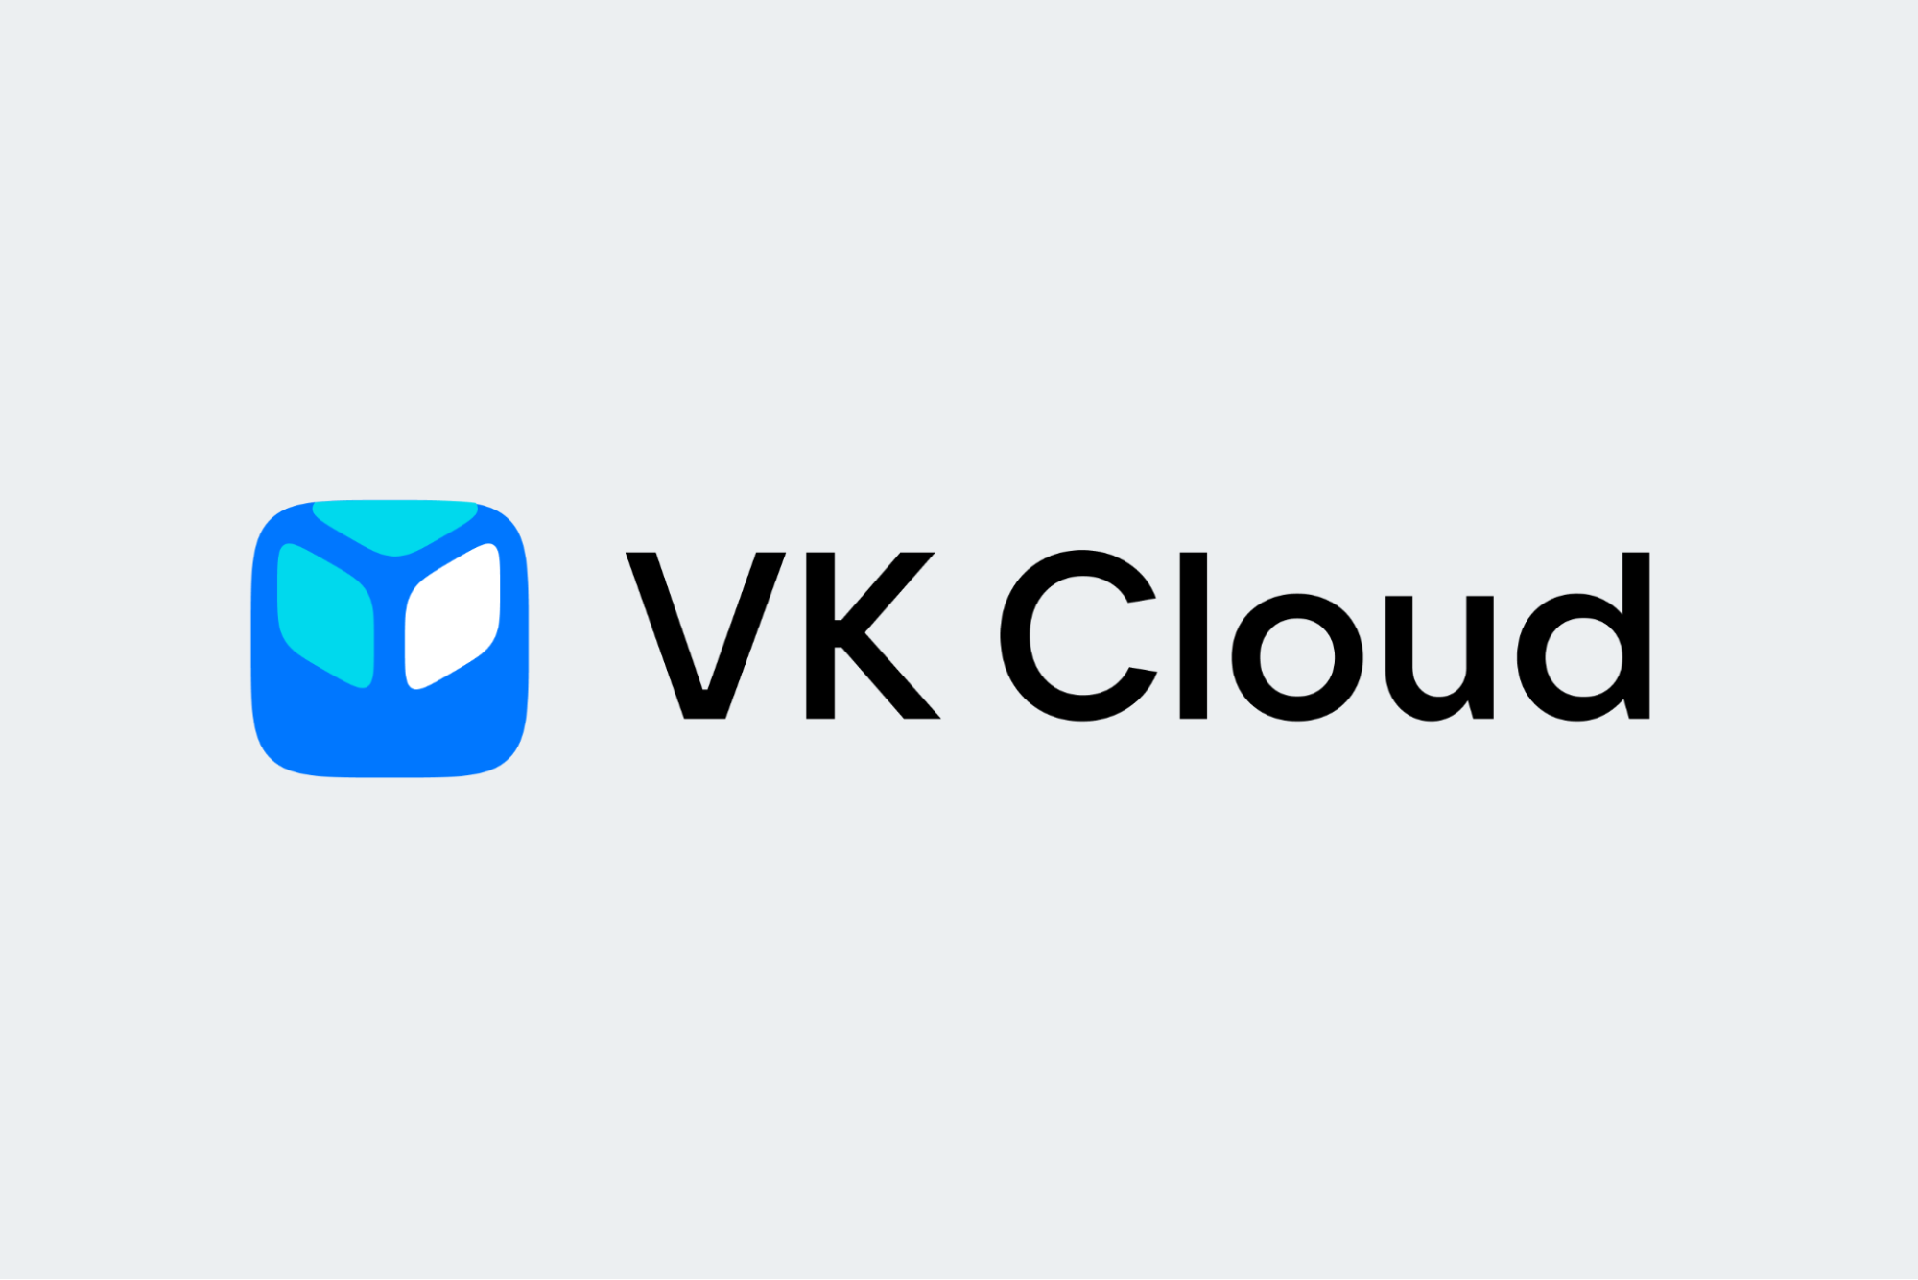
Тема: Используемые SDN в ВК
Звода Полина Игоревна
группа К34212, ису 336578
2025

Slide 2
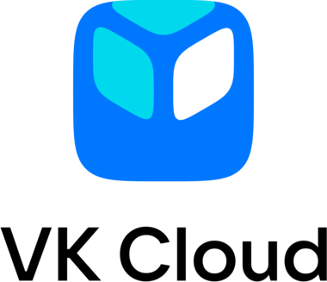
Введение
SDN (Software Defined Network, программно-определяемая сеть) — это подход к управлению сетью, при котором уровень управления отделяется от уровня пересылки данных.
Использование SDN позволяет быстро изменять конфигурацию и мигрировать ресурсы внутри инфраструктуры, что является обязательным условием организации распределенной инфраструктуры на 1000 и более серверов.
Все сервисы и продукты в архитектуре облака связаны с SDN, поэтому для платформы важно иметь надежное, гибкое и отказоустойчивое SDN-решение.
VK Cloud использует SDN Neutron и Sprut.

Slide 3
Neutron
Neutron — SDN, которая является частью платформы OpenStack и интегрирована с другими ее компонентами (ВМ, хранилище, идентификация).
По умолчанию в SDN Neutron доступны сетевые сервисы:
виртуальные маршрутизаторы;
балансировщики нагрузки;
VPN;
DNS;
группы безопасности.

Slide 4
Neutron
Особенности архитектуры SDN Neutron:
Взаимодействие между компонентами SDN происходит асинхронно и основано на событиях.
События обрабатываются через RabbitMQ.
Автоматизация и управление сетью производится через Neutron API.
Использует плагины, которые отвечают за реализацию различных сетевых сервисов и поддержку разных технологий (VLAN, VXLAN, GRE, geneve, Flat).
Информация о сетевых объектах и конфигурации хранится в базе данных.
Использует различные агенты для пересылки данных.

Slide 5
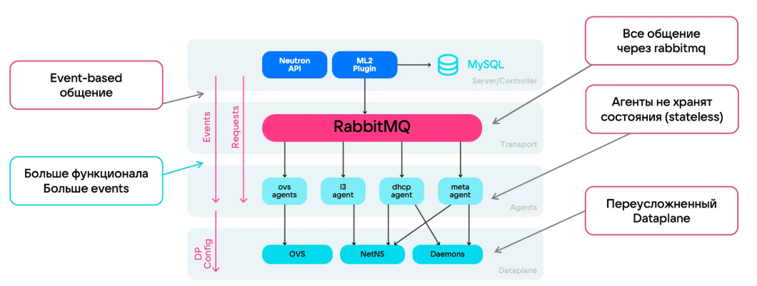
Neutron

Slide 6
Neutron
Долгое время в VK Cloud использовалась только SDN Neutron, это создавало следующие проблемы и ограничения:
Архитектура Neutron трудно масштабируется и не позволяет эффективно наращивать инфраструктуру облака.
Растет количество событий из-за переусложненного уровня передачи данных (dataplane).
Из-за большого количества события теряются в очереди RabbitMQ.
Сложно или невозможно добавлять новую функциональность.
Множество агентов не хранят свое состояние и плохо синхронизируются.
SDN Neutron плохо справляется с большими перестроениями сети (full-sync).
Из-за проблем с масштабируемостью и надежностью SDN Neutron было разработано собственное решение — SDN Sprut.

Slide 7
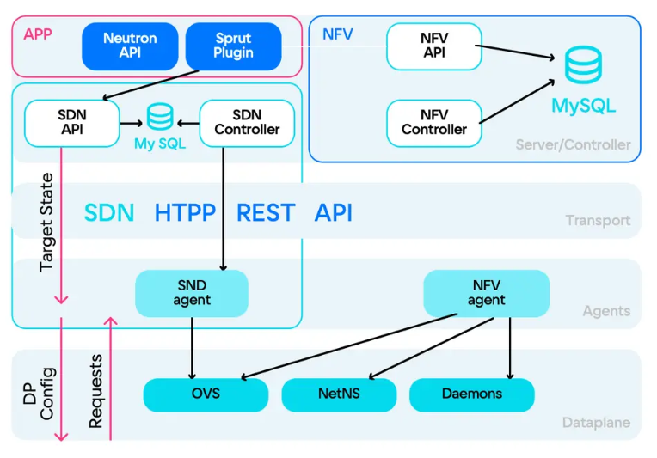
Sprut

Slide 8
Sprut
Sprut — SDN собственной разработки VK Cloud, полностью совместимая с Openstack Neutron API.
SDN Sprut обеспечивает стабильную работу сетей и сетевых функций поверх этих сетей на больших масштабах.
Отличительные особенности архитектуры SDN Sprut:
Вместо очереди сообщений используется HTTP REST API, что обеспечивает синхронную коммуникацию между компонентами.
Все агенты хранят свое текущее состояние. Агенты получают от SDN-контроллера целевое состояние, в котором они должны быть, и приводят свое состояние к требуемому.
Реализована микросервисная архитектура. Каждый сервис отвечает за свою функциональность и может быть развернут независимо от других.
Многоуровневая архитектура позволила оптимизировать уровень передачи данных (dataplane).
Замкнутый контур управления позволяет системе автоматически подстраиваться для надежной работы облачной платформы.

Slide 9
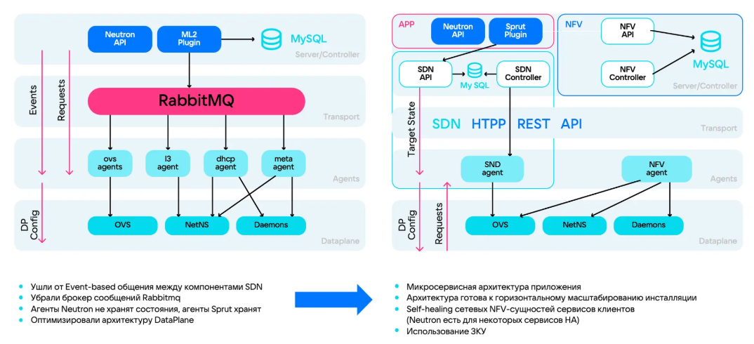
Сравнение

Slide 10
Спасибо за внимание!

